Slide 1
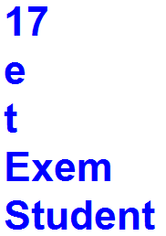
1. Bir sany variable döretmeli. Alýan bahasy: "Exemplary Student"
Symbol sanyny print etmeli;
2-nji harpyny we soňundan 1-nji harpyny print etmeli;
Ilkinji 4 harpyny print etmeli;
10-njy hardpan başlap ähli harplary print etmeli;
Output:

Slide 2
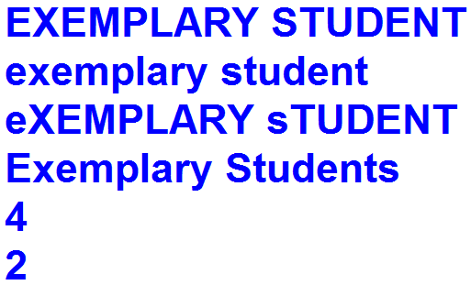
2.
Ähli harplary uly harplara öwürmeli;
Ähli harplary kiçi harplara öwürmeli;
Kiçi harplary uly, uly harplary kiçi harplara öwürmeli;
“Student” sözüni, “Students” sözüne çalyşmaly;
“p” harpynyň ýerleşýän index-ini print etmeli;
“e” harpynyň mukdaryny print etmeli;
Output:

Slide 3
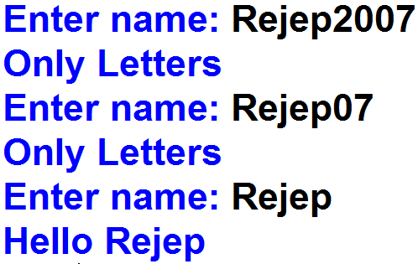
3.
Output:

Slide 4
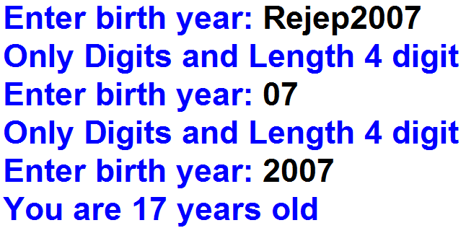
4.
Output:

Slide 5
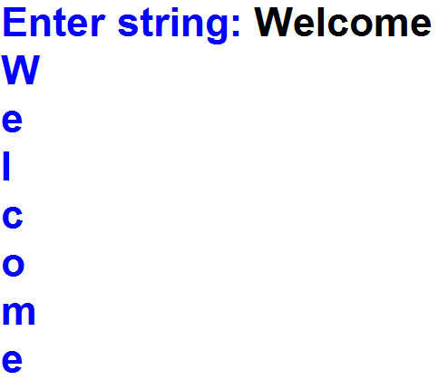
5. Ulanyjydan string görnüşli maglumat almaly we onuň symbollaryny print etmeli.
Output:

Slide 6
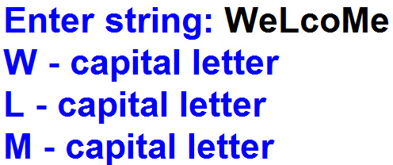
6. Ulanyjydan string görnüşli maglumat almaly we onuň diňe uly harplaryny print etmeli.
Output:

Slide 7
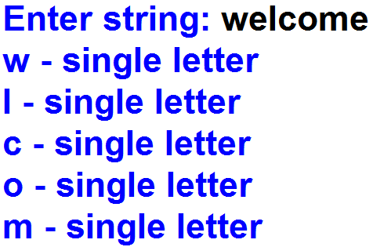
7. Ulanyjydan string görnüşli maglumat almaly we onuň gaýtalanmaýan harplaryny print etmeli.
Output:

Slide 8
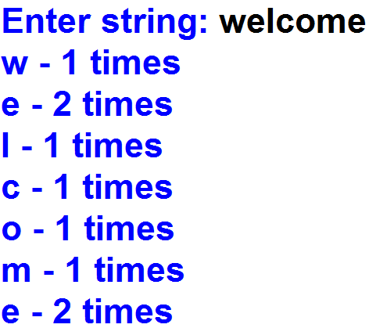
8. Ulanyjydan string görnüşli maglumat almaly we her bir symboluň maglumatyň içindäki mukdaryny print etmeli.
Output:

Slide 9
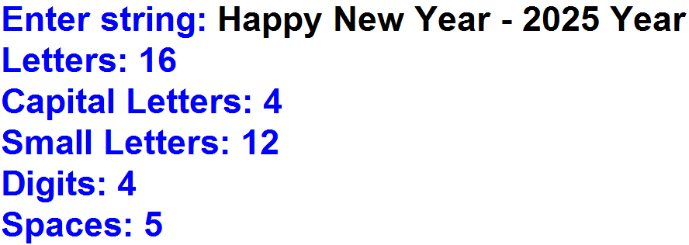
9. Ulanyjydan string görnüşli maglumat almaly we harplaryň, uly harplaryň, kiçi harplaryň, sifrleriň we boşluklaryň mukdaryny hasaplamaly.
Output:

Slide 10
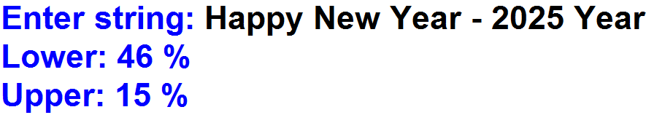
10. Ulanyjydan string görnüşli maglumat almaly we uly harplaryň, kiçi harplaryň maglumatdaky göterimini hasaplamaly.
Output:

Slide 11


